Slide 1
R5年度次世代技術活用人材育成事業技術修得コース 実習座学(IoT)
第２回
参考資料
茨城県産業技術イノベーションセンター
IT・マテリアルグループ

Slide 2
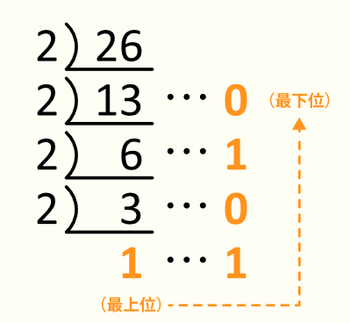
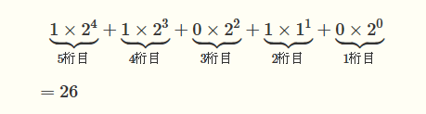
2進数⇔10進数
＜10進数→2進数＞
変換する10進数を2で繰り返し割っていき，その余り（0か1になる）を下位から上位へ順に並べる。
＜2進数→10進数＞
2進数の各位の数字にその位の2^{n-1}を掛けて，すべての桁について足し合わせる。
※n:桁数
（例1）10進数（26）₁₀を2進数に変換
（例2）2進数（11010）₂を10進数に変換
2進数 | 1 | 1 | 0 | 1 | 0
2^{n-1} | 2⁴ | 2³ | 2² | 2¹ | 2⁰
変換結果は「11010」

Slide 3
10進数⇔16進数
＜10進数→16進数＞
変換する10進数を商が0になるまで16で繰り返し割っていき，商と余りを求める。
＜16進数→10進数＞
16進数の各位の数字にその位の16^{n-1}を掛けて，すべての桁について足し合わせる。
※n:桁数
（例1）10進数（10000）₁₀を16進数に変換
（例2）16進数（2710）₁₆を10進数に変換
16進数 | 2 | 7 | 1 | 0
16^{n-1} | 16³ | 16² | 16¹ | 16⁰
余り
16
10000
0
16
625
最下位
1
16
39
2×16³ + 7×16² + 1×16¹ + 0×16⁰
=10000
7
2
商
4桁目
3桁目
2桁目
1桁目
最上位
変換結果は「2710」

Slide 4
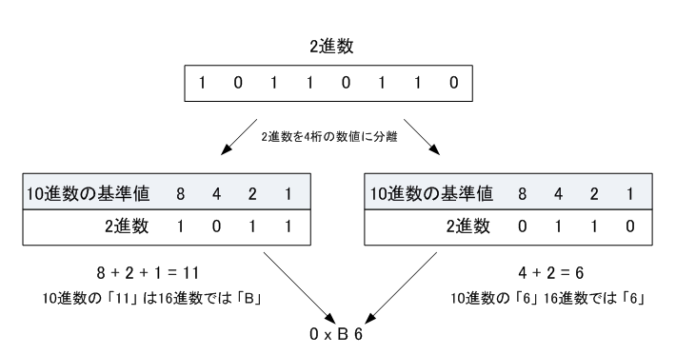
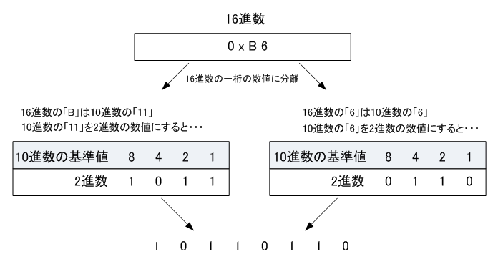
2進数⇔16進数
＜2進数→16進数＞
変換する2進数を4桁の数値に分離する。分離した数から10進数の値を求めて最後にその10進数の値を16進数に変換する。
＜16進数→2進数＞
左図と逆のことをする。16進数の1桁を2進数の4桁に変換する。そして，その4桁の数値を並べるだけ。
（例1）2進数（10110110）₁₀を16進数に変換
（例2）16進数0xB6を2進数に変換
※変換表が暗記できていれば2進数→10進数への変換は不要。
※変換表が暗記できていれば16進数→10進数への変換は不要。

Slide 5
ビット演算子①
2進数の値をビットごとに演算する。ビット演算子を使えば，ビットの合成や打消しなどが可能になる。
演算子 | 例 | 説明
& | a & b | 論理積（AND。両ビットともに1のとき1）
| | a | b | 論理和（OR。どちらかのビットが1ならば1）
^ | a ^ b | 排他的論理和（XOR。比較したビットの値が異なるとき1）
~ | ~a | ビット反転（NOT。ビットの１，0を反転させる。）
（例）a=0b0101，b=0b0011のとき
0101
0011
0001
0101
0011
0111
0101
0011
0110
&）
|
）
^
）
NOT
ビットの反転なので，
~aは0b1010になる
AND
両方とも1の桁だけ1
OR
どちらかが1の桁は1
XOR
一致しない桁は1

Slide 6
ビット演算子②
名称 | 演算子 | 例 | 説明
左シフト | << | a << 1 | 左シフト。ビットを左にずらす。
右シフト | >> | a >> 1 | 右シフト。ビットを右にずらす。
（例）10進数の16を2進数（8bit）で表すと0b00010000になる。これを左右に2bitシフトさせる。（符号なしの場合）
（1）00010000<<2（左シフト）
（2）11110000>>2（右シフト）
捨てる
捨てる
シフト前
0 | 0 | 0 | 1 | 0 | 0 | 0 | 0
シフト前
0 | 0 | 0 | 1 | 0 | 0 | 0 | 0
シフト後
0 | 1 | 0 | 0 | 0 | 0 | 0 | 0
シフト後
0 | 0 | 0 | 1 | 0 | 0 | 0 | 0
空いた右に0を加える
空いた左に0を加える

Slide 7
2進数における負の数表現①
2進数で負の数を表す場合は2の補数の考え方を使う。
符号ビットあり
符号ビットなし
3bit目
2bit目
1bit目
0bit目
2進数 | 10進数
0 111 | 7
0 110 | 6
0 101 | 5
0 100 | 4
0 011 | 3
0 010 | 2
0 001 | 1
0 000 | 0
1 111 | -1
1 110 | -2
1 101 | -3
1 100 | -4
1 011 | -5
1 010 | -6
1 001 | -7
1 000 | -8
2進数 | 10進数
1111 | 15
1110 | 14
1101 | 13
1100 | 12
1011 | 11
1010 | 10
1001 | 9
1000 | 8
0111 | 7
0110 | 6
0101 | 5
0100 | 4
0011 | 3
0010 | 2
0001 | 1
0000 | 0
左端を符号ビットと呼んで，
0 正の数
1 負の数
を表すという約束に変更する。
♦符号ビットを取り入れる
2の補数作成の方法
①すべてのビットを反転させる
②反転させた結果に1を加える
①及び②の結果を2の補数と呼ぶ。
一般に，nビットの2の補数系で扱うことのできる数Mの範囲は
-2^{n-1}≦M≦2^{n-1}-1
この例ではn=4なので
-8≦M≦7となる。

Slide 8
2進数における負の数表現②
（例）4bitでの7+（-7）＝0（普通計算）の確かめ
0 | 1 | 1 | 1
3
2
1
0
⇒10進数の+7
0 | 1 | 1 | 1
上段⇒2進法の7
①全てのビットを反転させる
1 | 0 | 0 | 0
+)
1 | 0 | 0 | 1
下段⇒7の2の補数
②1を加える
7+（-7）を行う
1 | 0 | 0 | 1
⇒10進数の-7
1 | 0 | 0 | 0 | 0
上段+下段
全ビットが0で埋められる
最上位桁からの桁上がりの 1 は無視する
（注）オーバーフロー
4bitの2の補数系（符号あり）で，7₍₁₀₎+6₍₁₀₎ を実行すると
0111₍₂₎+0110₍₂₎=1101₍₂₎=-3₍₁₀₎となり明らかに誤った結果が得られる。これは，4bitの2の補数系で表せる数の範囲（-8～7）を越えた数を扱ったために発生するエラー。

Slide 9
符号ありのシフト
名称 | 演算子 | 例 | 説明
左シフト | << | a << 1 | 左シフト。ビットを左にずらす。
右シフト | >> | a >> 1 | 右シフト。ビットを右にずらす。
16_{（10）}=0b00010000
（ビットを反転して+1すると・・・）
-16=0b11110000
（例）10進数の-16を8bitの2の補数系で表すと11110000になる。これを左右に2bitシフトさせる。（符号ありの場合）
（1）11110000<<2（左シフト）
（2）11110000>>2（右シフト）
シフト前
1 | 1 | 1 | 1 | 0 | 0 | 0 | 0
シフト前
1 | 1 | 1 | 1 | 0 | 0 | 0 | 0
捨てる
捨てる
①一番左の符号ビットを1に固定して，残りの111 0000（7bit分）を左に2bitずらす。
②あふれた桁（左から1番目と2番目）を捨てて100 0000とする。
③固定していた符号ビット1をくっつける。
①一番左の符号ビットを1に固定して，残りの111 0000（7bit分）を右に2bitずらす。
②あふれた桁（右から1番目と2番目）を捨てて□□1 1100とする。
③空いた桁（□部分）には符号と同じ数字を埋める。今回は1で埋める。
④固定していた符号ビット1をくっつける。
シフト後
1 | 1 | 0 | 0 | 0 | 0 | 0 | 0
シフト後
1 | 1 | 1 | 1 | 1 | 1 | 0 | 0
加える
加える

Slide 10
例題
（1）110010_{（2）}を10進数に変換せよ。
（2）16_{（10）}を16進数に変換せよ。
（3）10進法で示された下記の減算を，5bitの2の補数を用いて加算により実行せよ。
①14-9=5
②9-14=-5
（4）符号あり8bitで表される11100110_{（2）}の絶対値を10進数で求めよ。

